Slide 1
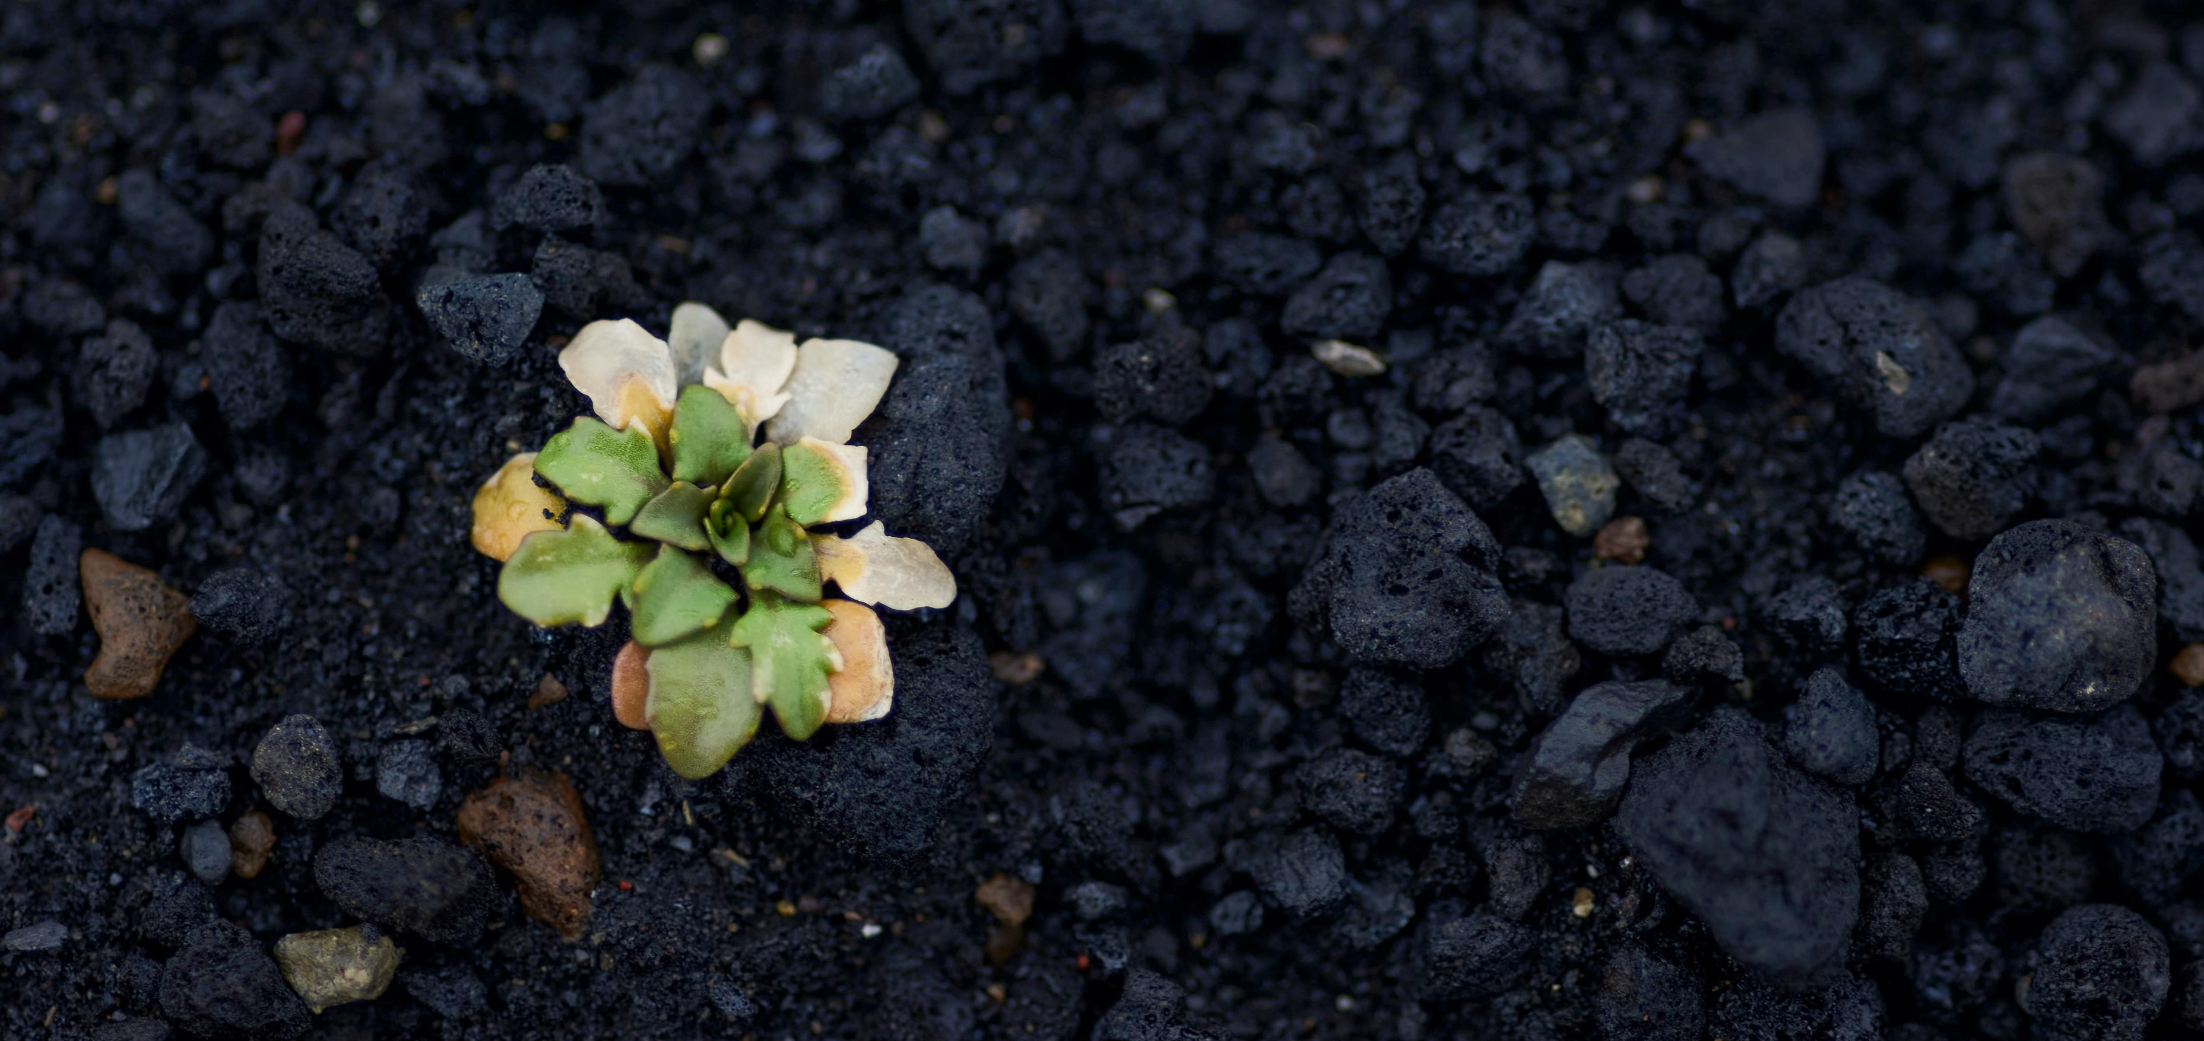
Bine ați venit la Săptămâna Verde 2021!
Leadershp pentru climă
Săptămâna verde creează oportunități de a răspândi exemple bune, de a inspira și de a spori competența în materie de sustenabilitate.

Slide 2

Săptămâna verde este inițiativa noastră anuală de a inspira și de a spori cunoștințele în materie de sustenabilitate. Tema săptămânii verzi din acest an este Leadership for the Climate.
Trebuie să preluăm conducerea cu privire la problema climei la toate nivelurile, ca manageri și angajați și, de asemenea, ca companii, împreună cu clienții noștri și împreună în industrie.
Săptămâna să fie un început pentru a lucra și mai clar la problema climei, ascultați ideile celuilalt, testați alte soluții și materiale.

Slide 3
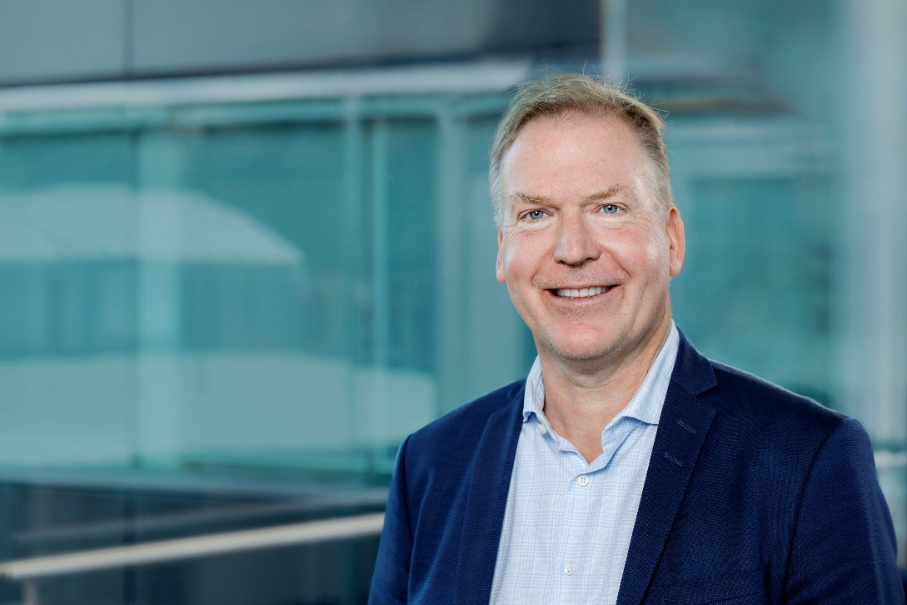
„Este necesară o schimbare rapidă în societate și în sectorul construcțiilor.
Skanska este o companie care poate face diferența, iar Săptămâna Verde este o parte importantă a acestui lucru. Sper să aveți o săptămână plăcută și plină de satisfacții. ”
Gunnar Hagman, CEO Skanska Sverige

